Slide 1

Clase 27. Programación Backend
Proceso principal del servidor

Slide 2


Conocer el pasaje de parámetros al servidor y sus funciones.
Pasar argumentos en la línea de comandos en Node mediante las librerías Minimist y Yargs.
Presentar las variables de entorno y su uso.
Aplicar la librería Dotenv.
OBJETIVOS DE LA CLASE

Slide 3

CRONOGRAMA DEL CURSO
Clase 26
Clase 27
Clase 28
Estrategias de autenticación
con redes sociales
Proceso principal del servidor
Global & Child process

Slide 4

PASAJE DE PARÁMETROS AL SERVIDOR

Slide 5
ARGUMENTOS DE LA LÍNEA DE COMANDOS EN NODE

Slide 6


¿De qué se trata?
Los argumentos de la línea de comandos son cadenas de texto que se utilizan para pasar información adicional a un programa, cuando se ejecuta una aplicación a través del interfaz de línea de comandos (CLI) de un sistema operativo.
Suelen incluir información que se utiliza para establecer la configuración o los valores de propiedad de una aplicación.
En la mayoría de los casos, los argumentos se pasan después del nombre del programa en su indicador. Un ejemplo de la sintaxis de los argumentos de la línea de comandos se ve así:
El tiempo de ejecución (runtime), en nuestro caso es Node.

Slide 7

Ventajas
Puede pasar información a una aplicación antes de que comience. Esto es útil si deseamos realizar ajustes de configuración.
Los argumentos de la línea de comandos se pasan como strings al programa.
Puede pasar un número ilimitado de argumentos a través de la línea de comando.

Slide 8

Desventajas
La mayor desventaja de pasar información a través de la línea de comandos es que la interfaz tiene una curva de aprendizaje pronunciada, por lo que es difícil de usar para la mayoría de las personas a menos que tengan mucha experiencia en el uso de herramientas CLI.
Las aplicaciones de línea de comandos pueden ser difíciles de usar a menos que esté usando una computadora de escritorio o portátil, por lo que normalmente no se usan en dispositivos más pequeños como teléfonos o tabletas.

Slide 9
PROCESS.ARGV

Slide 10
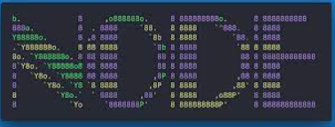
Uso de process.argv
La forma más sencilla de recuperar argumentos en Node es a través del process.argv. Este es un objeto global que podemos usar sin importar bibliotecas adicionales.
Simplemente necesitamos pasar argumentos a una aplicación Node, tal como mostramos anteriormente, y se puede acceder a estos argumentos dentro de la aplicación a través del process.argv.

Slide 11
¿Cómo se usa process.argv?
1
2
3
El primer elemento del process.argv, el array, siempre será una ruta del sistema de archivos que apunta al Node ejecutable.
El segundo elemento es el nombre del archivo JavaScript que se está ejecutando.
el tercer elemento es el primer argumento que realmente pasó el usuario.
Notes:
Usar para slides de texto con gráfico de etapas/pasos.

Slide 12
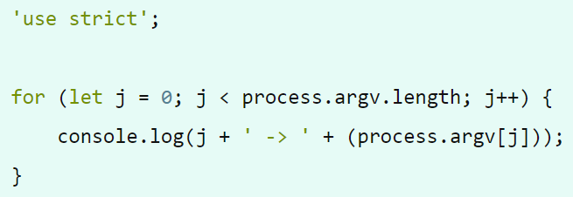
Usando process.argv
Vemos un script de Node simple que imprima todos los argumentos de la línea de comando pasados ​​a la aplicación, junto con su índice. En el archivo “processargv.js”
Lo que hace este script es recorrer el process.argv array e imprime los índices, junto con los elementos almacenados en esos índices. Es muy útil para depurar si alguna vez nos preguntamos qué argumentos estamos recibiendo y en qué orden.

Slide 13

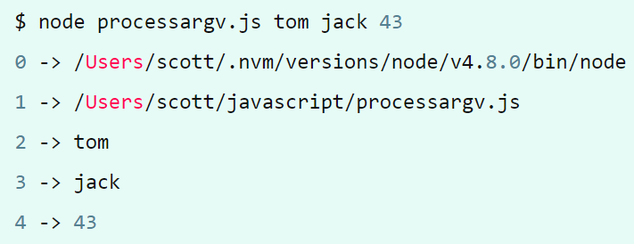
Usando process.argv
Para ejecutar el script, en la terminal nos posicionamos sobre el directorio de ese archivo y ejecutamos el comando:
Acá estamos pasando tres argumentos al programa “processargv.js”. El argumento “tom” se almacenará en el segundo índice, mientras que “jack” y “43” se almacenarán en el tercer y cuarto índice, respectivamente. La salida será:
El primer índice contiene la ruta a nuestro node ejecutable y el segundo índice contiene la ruta al archivo de script.

Slide 14
MINIMIST

Slide 15


Usando minimist
Otra forma de recuperar argumentos de línea de comando en una aplicación Node es usando el módulo minimist.
Nos permite analizar un array de strings (usualmente obtenido de los argumentos ingresados por línea de comando) y lo transformará en un objeto más fácil de usar, ya que nos permite acceder acceder a los elementos mediante su nombre.
Lo instalamos como:
Lo podemos requerir en nuestros archivos como:

Slide 16
Usando minimist
Primero, usamos el método slice sobre el array de argumentos del objeto global process: argv. En este caso, el método elimina todos los elementos del array anteriores a partir del índice que se le pasa como parámetro. Como sabemos que los argumentos que pasamos manualmente se almacenan a partir del segundo índice, pasamos como argumento un 2.
const parseArgs = require('minimist');
const args = parseArgs(process.argv.slice(2));

Slide 17
Usando minimist
Veamos algunos ejemplos de lo que obtenemos con minimist al recibir diferentes entradas:
console.log(parseArgs(['1', '2', '3', '4']));
// { _: [ 1, 2, 3, 4 ] }
console.log(parseArgs(['-a', '1', '-b', '2', '3', '4']));
// { _: [ 3, 4 ], a: 1, b: 2 }
console.log(parseArgs(['--n1', '1', '--n2', '2', '3', '4']));
// { _: [ 3, 4 ], n1: 1, n2: 2 }
console.log(parseArgs(['-a', '1', '-b', '2', '--colores', '--cursiva']));
// { _: [], a: 1, b: 2, colores: true, cursiva: true }
console.log(parseArgs(['-a', '1', '-b', '2', '-c', '-x']));
// { _: [], a: 1, b: 2, c: true, x: true }

Slide 18
Usando minimist
Ante un argumento que comienza con un guión solo, crea un atributo cuyo nombre será la primera letra dsp del guión, y cuyo valor será todo lo restante hasta el próximo argumento
Si queremos usar palabras como nombres de atributos, debemos anteponerle un doble guión, y su valor será el argumento siguiente.
Si luego de un argumento guionado (simple o doble), no se encuentra ningún otro argumento, o el argumento siguiente también es guionado, el primero se interpreta como un valor booleano con valor true.
Si existen valores sueltos que no vienen precedidos por ningún argumento guionado, todos ellos se agrupan en un array bajo el nombre _ (guión bajo).

Slide 19
Usando minimist
Además también podemos agregar algunas opciones adicionales. Entre ellas, podemos definir algunos valores por defecto para argumentos que no estén presentes:
Y podemos agregarle algunos alias para renombrar los valores ingresados como argumentos, dándoles nombres más descriptivos
const options = { default: { nombre: 'pepe', apellido: 'copado' }}
console.log(parseArgs(['-a', '1', '-b', '2', 'un-valor-suelto', '--nombre', 'juanita'], options));
// { _: [ 'un-valor-suelto' ], a: 1, b: 2, nombre: 'juanita', apellido: 'copado' }
const options = { alias: { a: 'campoA', b: 'campoB', } }
console.log(parseArgs(['-a', '1', '-b', '2'], options));
// { _: [], a: 1, campoA: 1, b: 2, campoB: 2 }

Slide 20


ARGUMENTOS POR LÍNEA DE COMANDOS
Tiempo: 5 minutos

Slide 21

ARGUMENTOS POR LÍNEA DE COMANDOS
Tiempo: 5 minutos
Realizar una aplicación en Javascript ejecutada a través de Node.JS que al ejecutarse de la siguiente manera:
node main.js 1 2 3 -m dev -p 8080 -d
Construya y muestre por pantalla el siguiente objeto:
{ modo: 'dev', puerto: 8080, debug: true, otros: [ 1, 2, 3 ] }
Y con el siguiente llamado:
node main.js 1 2 3
Construya y muestre por pantalla el siguiente objeto:
{ modo: 'prod', puerto: 0, debug: false, otros: [ 1, 2, 3 ] }

Slide 22
YARGS

Slide 23

Usando yargs
Otro módulo que nos ayudará a analizar los argumentos de la línea de comandos pasados ​​a los programas de Node es el módulo yargs. Inicialmente funciona de igual manera que Minimist, con algunas modificaciones y en su sintaxis. Sin embargo, esta librería posee muchísimas más funcionalidades.
Lo instalamos con npm (npm i yargs) y lo utilizamos de la siguiente manera:
const yargs = require('yargs/yargs')(process.argv.slice(2))
const args = yargs.argv

Slide 24
Usando yargs
Si queremos agregar valores por defecto, lo hacemos de la siguiente manera:
const yargs = require('yargs/yargs')(process.argv.slice(2))
const args = yargs
.default({
nombre: 'pepe',
apellido: 'copado'
})
.argv

Slide 25
Usando yargs
Si queremos agregar alias, lo hacemos de la siguiente manera:
const yargs = require('yargs/yargs')(process.argv.slice(2))
const args = yargs
.alias({
n: 'nombre',
a: 'apellido'
})
.argv

Slide 26
Usando yargs
Si queremos que algún argumento sea interpretado como un valor booleano, lo hacemos de la siguiente manera:
const yargs = require('yargs/yargs')(process.argv.slice(2))
const args = yargs
.boolean('vivo')
.argv
Para ver el resto de las (innumerables!) funcionalidades, se puede consultar la documentación oficial:
https://github.com/yargs/yargs/blob/HEAD/docs/api.md

Slide 27

☕
BREAK
¡5/10 MINUTOS Y VOLVEMOS!

Slide 28
VARIABLES DE ENTORNO

Slide 29

¿De qué se trata?
Las variables de entorno son variables externas a nuestra aplicación que residen en el sistema operativo o en el contenedor de la aplicación que se está ejecutando. Una variable de entorno es simplemente un nombre asignado a un valor.
Nos permiten administrar la configuración de nuestras aplicaciones por separado de nuestro código base.
Las configuraciones separadas facilitan la implementación de nuestra aplicación en diferentes entornos (desarrollo, test, producción, etc).
Por convención, el nombre se escribe con mayúscula y los valores son cadenas de texto, por ejemplo: PORT=8080.

Slide 30
¿De qué se trata?
Normalmente, nuestras aplicaciones requieren que se establezcan muchas variables de entorno para que funcionen. Al confiar en configuraciones externas, nuestra aplicación se puede implementar fácilmente en diferentes entornos. Estos cambios son independientes de los cambios en el código, por lo que no requieren que nuestra aplicación sea reconstruida.
Los datos que cambian según el entorno en el que se ejecuta su aplicación deben configurarse como variables de entorno. Algunos ejemplos comunes son:
Dirección y Puerto HTTP.
Credenciales de Base de Datos.
Ubicación de archivos y carpetas estáticos.
Credenciales de API's externas.

Slide 31
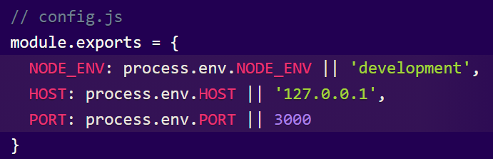
Usando variables de entorno
module.exports = {
NODE_ENV: process.env.NODE_ENV || "development",
HOST: process.env.HOST || "127.0.0.1",
PORT: process.env.PORT || 3000,
};
En primer lugar, en nuestro proyecto, creamos un archivo llamado config.js que centralizará nuestras variables de entorno.

Slide 32
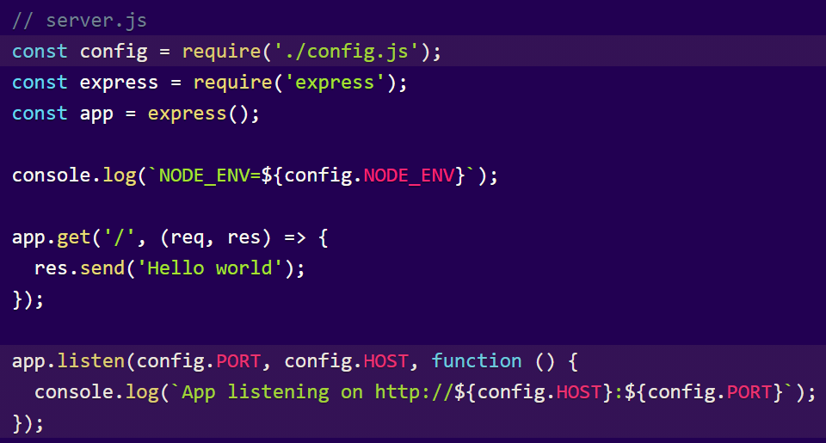
Usando variables de entorno
Luego, en el archivo server.js requerimos el archivo de config.
Creamos un servidor con Express usando las variable de entorno definidas.

Slide 33
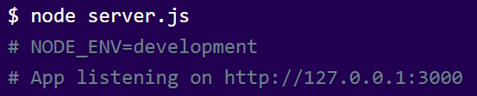
Usando variables de entorno
Ejecutamos como:
En este ejemplo, llamamos a una operación GET que enviará el mensaje “Hello world” en nuestro navegador. Las variables HOST y PORT están definidas en nuestro código. Además ejecutará la aplicación en la dirección 127.0.0.1:3000

Slide 34
Usando variables de entorno
El acceso a las variables de entorno en Node es compatible desde que inicia nuestra aplicación.
Cuando el proceso Node se inicia, proporciona automáticamente el acceso a todas las variables de entorno existentes mediante el objeto process.env. En el archivo config.js, la variable HOST estará definida por la variable process.env.HOST, si no se encuentra definida esta variable, será reemplazada por el valor 127.0.0.1. (puesto por default).
Hasta este punto nuestra aplicación se inicializará en función de las variables de entorno que se definan.

Slide 35
DOTENV

Slide 36

¿De qué se trata?
Dotenv es un módulo de Node que carga variables de entorno desde un archivo .env a process.env.
El desarrollo con múltiples variables de entorno se vuelve rápidamente difícil de mantener. Entonces, utilizamos dotenv para que las variables queden almacenadas todas juntas en el archivo .env.

Slide 37
Usando dotenv
En primer lugar, instalamos el módulo con el comando: npm i dotenv
Luego, creamos el archivo .env, con las variables de entorno que queremos definir. Por ejemplo:
FONDO=blanco
FRENTE=negro

Slide 38
Usando dotenv
Ahora, creamos el archivo config.js, similar al del ejemplo anterior, con el siguiente código:
require('dotenv').config()
const fondo = process.env.FONDO
const frente = process.env.FRENTE
console.log({
fondo,
frente
})
Veremos que las variables se encuentran cargadas correctamente al momento de la ejecución del programa!

Slide 39
Múltiples entornos con dotenv
Si deseamos configurar nuestra aplicación en diferentes entornos, dotenv nos permite definir tantos entornos como necesitemos.
Supongamos que necesitamos configurar 2 entornos básicos: a color (colores) y en blanco y negro (byn). Entonces crearemos 2 archivos nuevos colores.env y byn.env, uno para cada entorno, los cuales contendrán la siguiente configuración:
# byn
FONDO=blanco
FRENTE=negro
# colores
FONDO=verde
FRENTE=violeta

Slide 40
Múltiples entornos con dotenv
const path = require('path')
const dotenv = require('dotenv')
dotenv.config({
path:
process.env.MODO == 'byn'
? path.resolve(__dirname, 'byn.env')
: path.resolve(__dirname, 'colores.env')
})
const fondo = process.env.FONDO
const frente = process.env.FRENTE
console.log({
fondo,
frente
})
Dotenv nos permite cargar a traves del método config() y el objeto path, el archivo .env que necesitemos de acuerdo al entorno deseado.

Slide 41
IMPLEMENTANDO DOTENV
Tiempo: 5 minutos

Slide 42
IMPLEMENTANDO DOTENV
Tiempo: 5 minutos
Realizar el desafío anterior utilizando la librería dotenv.

Slide 43

¿PREGUNTAS?

Slide 44
¡MUCHAS GRACIAS!
Resumen de lo visto en clase hoy:
Argumentos en la línea de comandos de Node
Objeto process.
Process.argv
Minimist y Yargs
Variables de entorno y Dotenv

Slide 45

OPINA Y VALORA ESTA CLASE

Slide 46
#DEMOCRATIZANDOLAEDUCACIÓN

